Slide 1

FERCORTE INDÚSTRIA METALÚRGICA EIRELI ME
PETRO PEÇAS INDÚSTRIA METALÚRGICA EIRELI
RECUPERAÇÃO JUDICIAL
5000013-51.2017.8.21.0035
27° RELATÓRIO MENSAL DA ATIVIDADES
Apresentado em setembro de 2020.

Slide 2
Introdução
RESUMO
Descrição das empresas
Dados financeiros- econômicos
Endividamento tributário
Plano de Recuperação Judicial
ÍNDICE
recuperação judicial
Relatório mensal de atividades

Slide 3
O Relatório Mensal de Atividades reúne, de forma sintética, as informações operacionais, financeiras, econômicas e processuais da recuperação judicial das empresas FERCORTE INDÚSTRIA METALÚRGICA EIRELI ME e PETRO PEÇAS INDÚSTRIA METALÚRGICA EIRELI
Apresenta informações de forma a elencar os principais pontos desenvolvidos e em andamento nas empresas, com base na premissa básica descrita no art. 47 da Lei de Recuperação Judicial.
Os dados foram coletados e analisados pela Medeiros & Medeiros Administração Judicial, na qualidade de administradora judicial das empresas recuperandas.
Os referidos dados, foram extraídos dos autos da recuperação judicial, principalmente no que tange às informações contábeis e financeiras e, em especial, das visitas técnicas ocorridas na sede da empresa, bem como de reuniões com os procuradores e representantes das recuperandas.
O relatório reflete a análise técnica contábil destes dados, limitada às informações disponibilizadas e/ou colhidas nos autos e na fiscalização, não exaustivas, sobre a situação das empresas.
As recuperandas vêm cumprindo suas obrigações processuais, com a apresentação das contas demonstrativas mensais (art. 52, IV, da LREF), ainda que em atraso. Informações acerca da sua atividade estão sendo prestadas à Administração Judicial e aos credores, quando solicitadas.
Todos os documentos que serviram de base para a elaboração do presente relatório estão disponíveis para consulta no site www.administradorjudicial.adv.br. Informações adicionais podem ser obtidas diretamente com a Medeiros & Medeiros Administração

Slide 4
1. INTRODUÇÃO - ASPECTOS JURÍDICOS
Cronograma Processual da Recuperação Judicial:
Data | Evento | Lei 11.101/05
14/12/2017 | Ajuizamento do Pedido de Recuperação
19/12/2017 | Deferimento do Pedido de Recuperação. | art. 52, inciso I, II, III, IV e V e § 1º
02/02/2018 | Publicação do deferimento no D.O.
23/02/2018 | Publicação do 1º Edital pelo devedor. | art. 52, § 1º
16/03/2018 | Fim do prazo para apresentar habilitações e divergências ao AJ (15 dias da publicação do 1º Edital) | art. 7°, § 1º
22/03/2018 | Prazo para apresentação do Plano de Recuperação ao Juízo (60 dias após publicação do deferimento da recuperação) | art. 53
 | Publicação de aviso sobre o recebimento do PRJ no D.O. | art. 53, § Único
 | Fim do prazo para apresentar objeções ao PRJ (30 dias após a publicação do 2º Edital ou 30 dias após a publicação do aviso de recebimento do PRJ) | art. 53, § Único e art. 55, § Único
17/09/2018 | Publicação do Edital pelo AJ - 2º Edital (45 dias após apresentação de habilitações/divergências) | art. 7º, § 2º
Data | Evento | Lei 11.101/05
 | Fim do prazo para apresentar impugnações ao Juízo (10 dias após publicação do 2º Edital) | art. 8°
 | Publicação do Edital de convocação para votação do PRJ - AGC (15 dias de antecedência da realização da AGC) | art. 56, § 1º
 | 1ª Convocação da Assembleia Geral de Credores | art. 36, I
 | 2ª Convocação da Assembleia Geral de Credores | art. 36, I
 | Homologação do PRJ
 | Fim do prazo de recuperação judicial, se cumpridas todas as obrigações previstas no PRJ (2 anos após a concessão de recuperação judicial) | art. 61
 | Fim do prazo de recuperação judicial, conforme Novo Plano de Recuperação Judicial.
Nota: Quadro elaborado pela Administradora Judicial com base nos processos previstos na Lei 11.101/05 e as datas de suas ocorrências conforme o trâmite processual.
 | Eventos ocorridos
 | Data estimada

Slide 5
1. INTRODUÇÃO - ASPECTOS JURÍDICOS
Acompanhamento processual
Acerca do edital de que trata o art. 7º, § 2º da Lei 11.101/05, foram verificadas inconsistências entre a relação de credores publicada e aquela fornecida pela Administração Judicial, razão pela qual foi requerida, novamente, a republicação do aludido edital. Em conjunto, postulou-se pela publicação do aviso de que trata o art. 53, parágrafo único, da Lei 11.101/05, cientificando os credores acerca do recebimento do Plano de Recuperação Judicial e fixando prazo para apresentação de eventuais objeções ao plano, posto que ainda não publicado. O juízo determinou a prévia intimação do Ministério Público para posterior decisão, o ponto pende de apreciação.
Ainda no mês de novembro, as recuperandas noticiaram o aprazamento de hasta pública para 23/01/2020, nos autos da Execução de Título Extrajudicial de nº 035/1.17.0000012-0 movida pelo Banco do Brasil S/A, para fins de alienação dos maquinários: centro de usinagem marca Heller, modelo BEA5, série P480380, e um torno vertical CNC Sinumeric 828D 1v800R série G3817-0086. Na oportunidade as empresas requereram o cancelamento do leilão. Sobre o ponto, tendo em vista a essencialidade dos bens, bem assim a competência exclusiva do juízo universal da recuperação para deliberar acerca da expropriação de bens, a Administração Judicial manifestou-se de forma favorável ao pedido, que somente foi deferido nos autos da execução, sendo que a discussão permanece na ação executiva.
O processo de recuperação judicial da Fercorte e da Petro Peças passou a tramitar no sistema eletrônico e-Proc, através do nº 5000013-51.2017.8.21.0035.

Slide 6
2. RESUMO
FERCORTE E PETROPEÇAS
A FERCORTE e a PETRO PEÇAS são indústrias metalúrgicas que atuam no mercado de metal mecânico, com fabricação de peças e subconjuntos usinados e acabados para os segmentos automotivo, transporte, movimentação de carga, refrigeração industrial, construção civil, máquinas e equipamentos e outros serviços personalizados. Além da usinagem, as Recuperandas realizam tratamento térmico, superficial, balanceamento, brochamento, entre outros, de acordo com a especificidade de cada item.
RESULTADOS
QUADRO DE COLABORADORES
  Em julho houve 10 demissões, 7 na Petropeças e 2 na Fercorte, e 2 admissões na Petropeças, finalizando o período com 65 funcionários. Desses, 30 estão na Fercorte com gasto total de R$104.025,23, e 35 na Petro Peças com gasto mensal de R$198.924,48. O quadro funcional recebe salário em dia, entretanto, os tributos que incidem sobre a folha são pagos de forma parcial, tornando a empresa inadimplente.
FLUXO DE CAIXA
A Petro Peças gera caixa através de suas atividades operacionais e concede empréstimos à Fercorte para pagamento de despesas mensais que incluem, basicamente, fornecedores de serviços.
Em julho, as Recuperandas possuíam em caixa o montante total de R$15mil, sendo R$1.699,31 na Fercorte e R$13.703,90 na Petro Peças. Cabe destacar que, para resguardar os valores de possíveis bloqueios judiciais, a Petro Peças transfere no decorrer do mês o saldo para a conta do sócio Rodolfo Costella, sendo devolvido conforme a necessidade de caixa. No último mês, a Recuperanda não enviou extrato bancário para análise, portanto não foi possível verificar o montante que restou ainda na conta do sócio.
As vendas das Recuperandas operaram em alta de 13% em julho. Os custos e despesas também tiveram majoração no período, porém não na mesma proporção das vendas, sendo o crescimento do faturamento determinante para o lucro de R$58.372,13. No acumulado do ano de 2020, as empresas Fercorte e Petropeças juntas acumulam lucro de R$147mil.
NOTA: O prazo para envio das demonstrações contábeis e demais documentos requeridos a Fercorte é o dia 15 do mês subsequente. portanto, os demonstrativos de julho deveriam ser encaminhados em 15/08/2020. Esta Administração Judicial recebeu os documentos com atraso, em 18/09/2020 e as demonstrações de agosto seguem pendentes de envio.

Slide 7
2. RESUMO
FERCORTE E PETROPEÇAS
Endividamento Concursal
Passivo
Natureza | Quantidade de credores | % quantidade de credores | Valor total | % Valor total
Garantia Real | 1 | 5,56% | 34.250,00 | 1,02%
Quirografário | 11 | 61,11% | 3.144.940,80 | 93,99%
ME/EPP | 6 | 33,33% | 167.001,49 | 4,99%
Total | 18 | 100% | 3.346.192,29 | 100%
  As Recuperandas possuem um passivo total de R$12.980.375,66, perante terceiros, marcado por inadimplência tributária e empréstimos bancários. No mês de julho foi apontado o crescimento de 2%, devido a compras a prazo junto aos fornecedores e tributos a recolher.
Principais credores concursais:
CLASSE | CREDOR | VALOR (R$)
III | BANCO DO BRASIL | 2.080.685
III | BANCO SANTANDER S.A | 516.573
III | BANCO ITAU UNIBANCO S.A | 333.120
III | CREACRED | 71.603
IV | AÇO PEÇAS OLIVEIRA USINAGEM | 68.413
Notes:
s

Slide 8
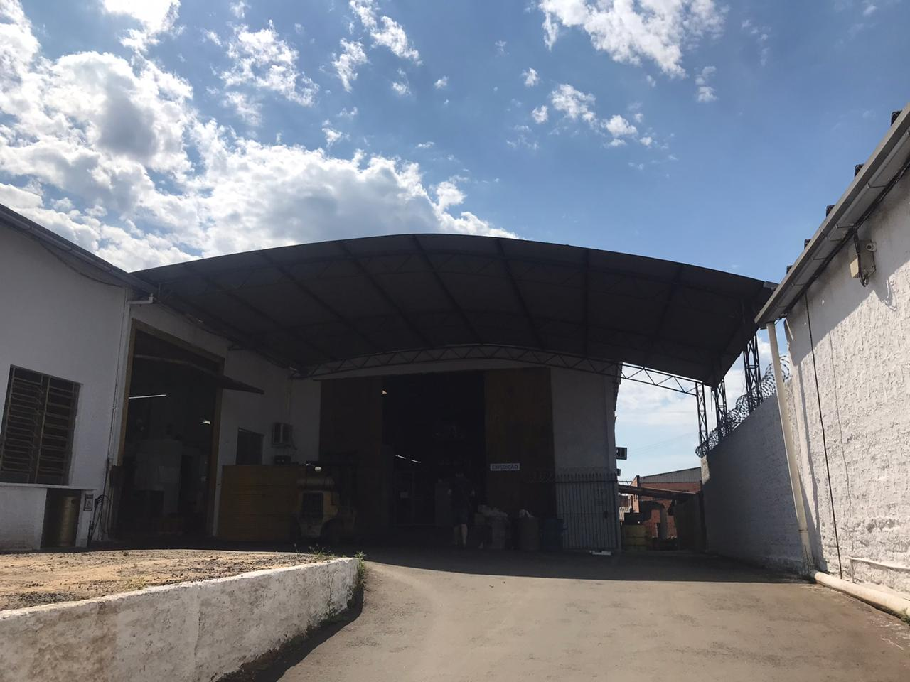
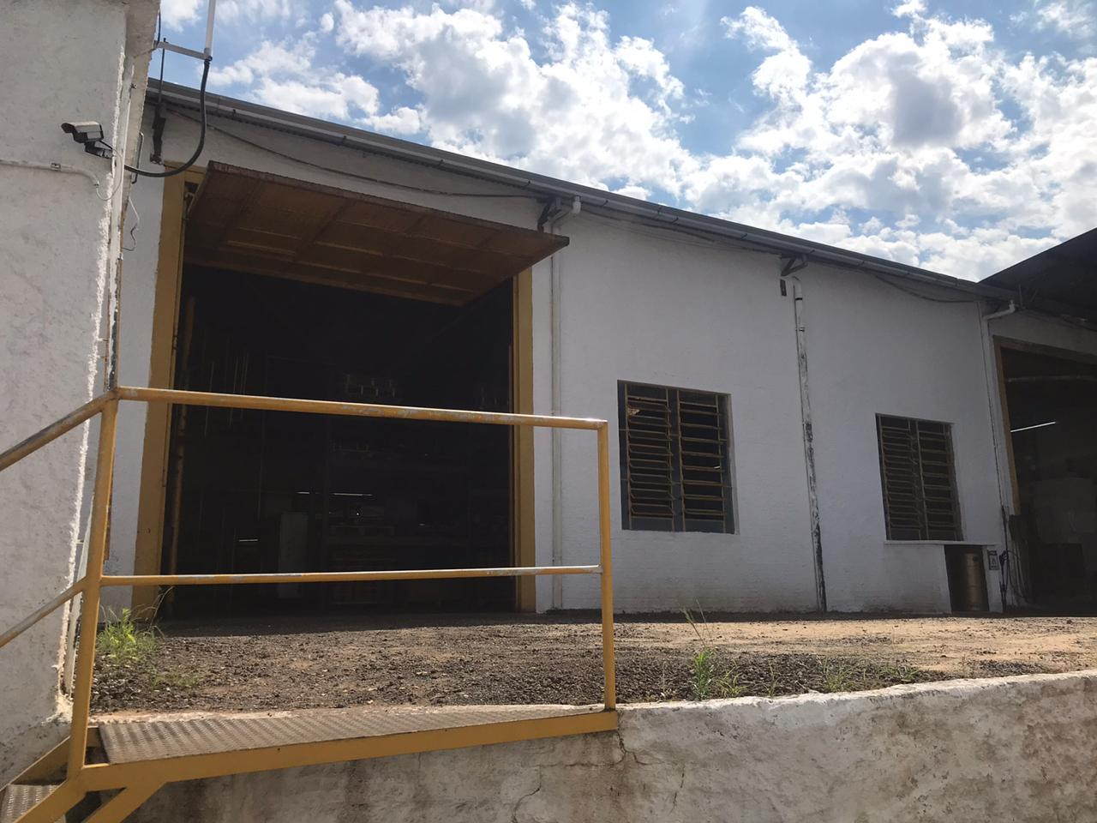
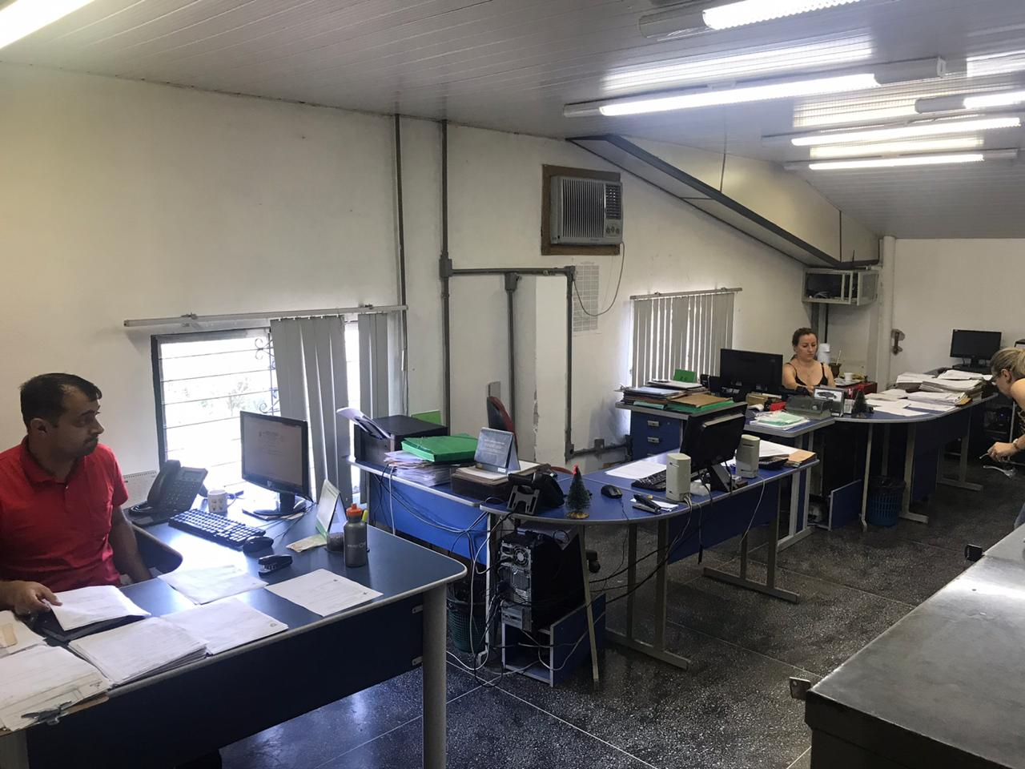
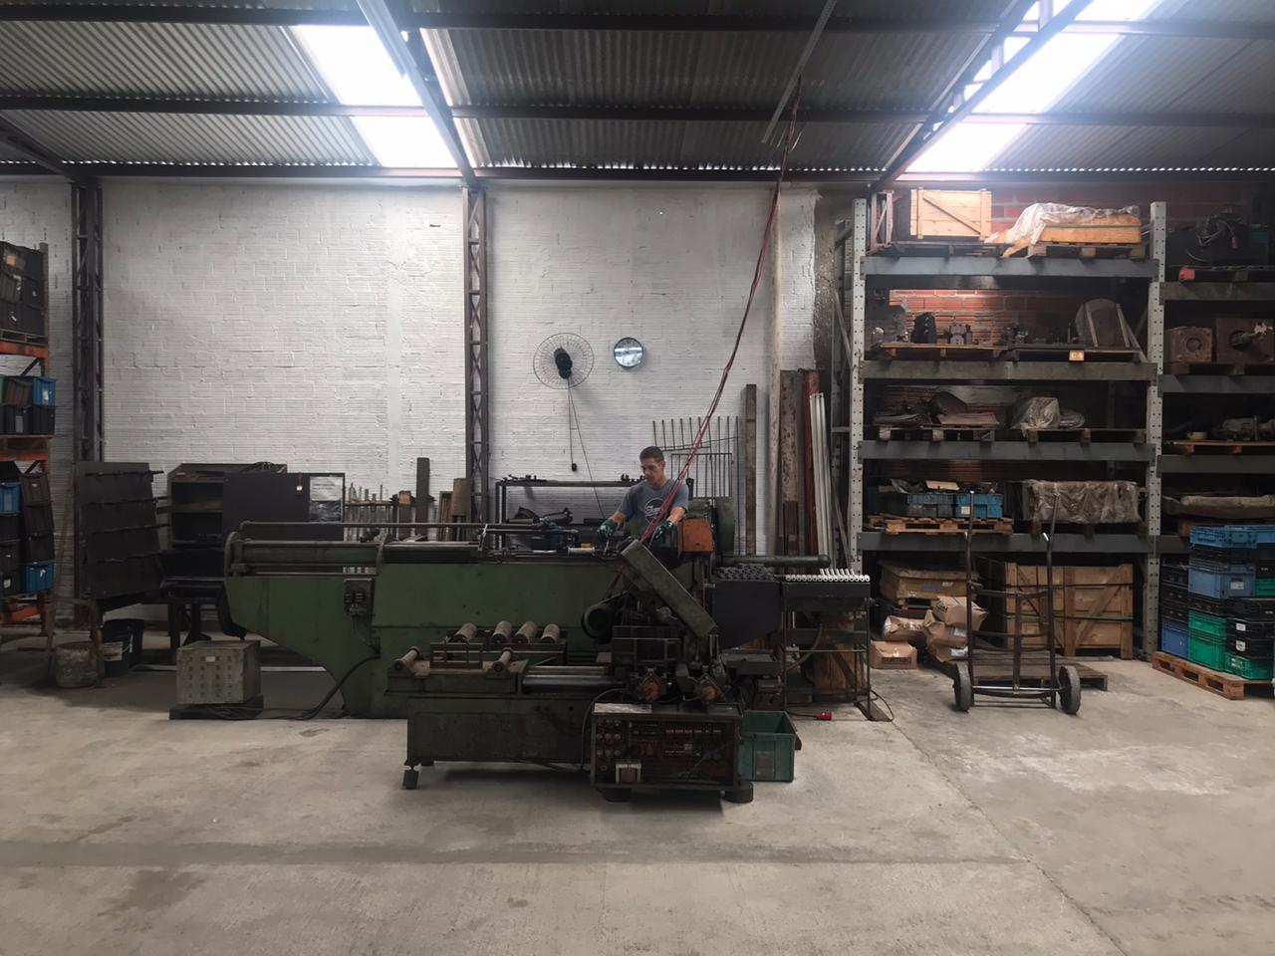
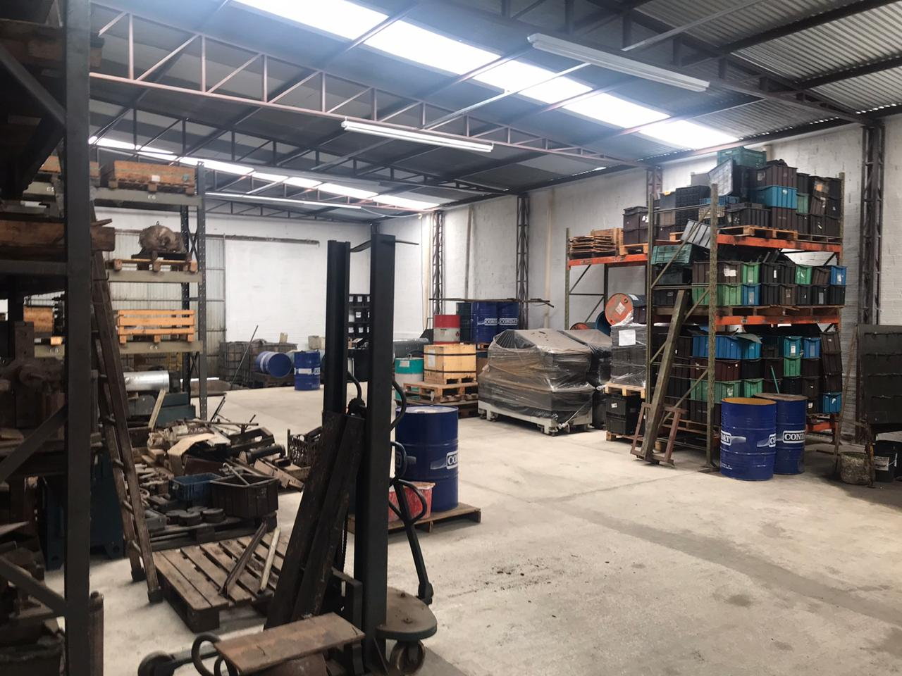
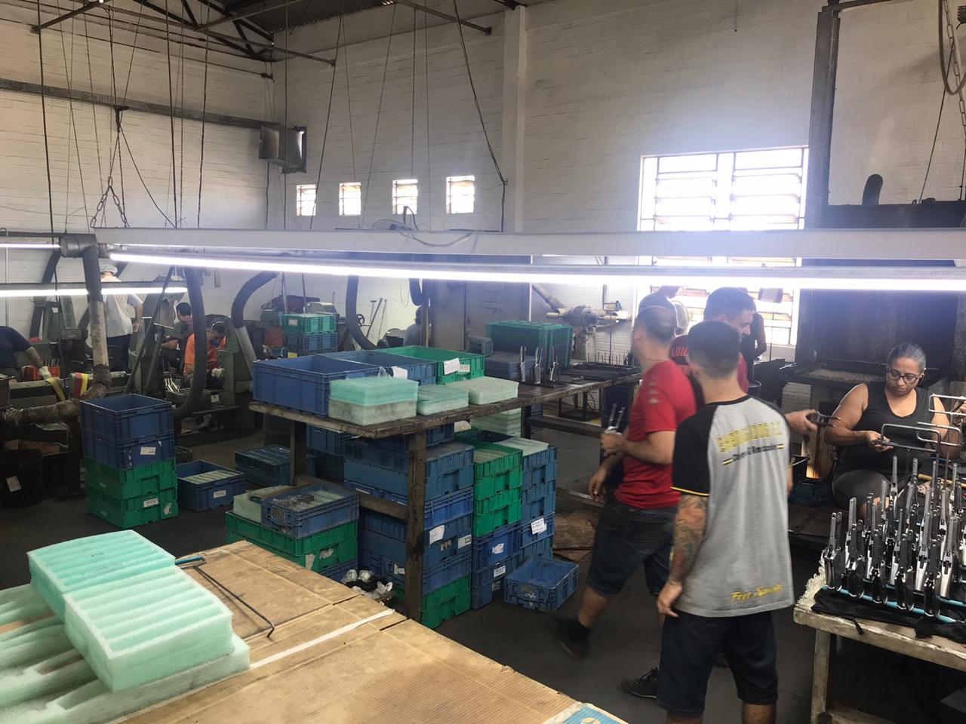
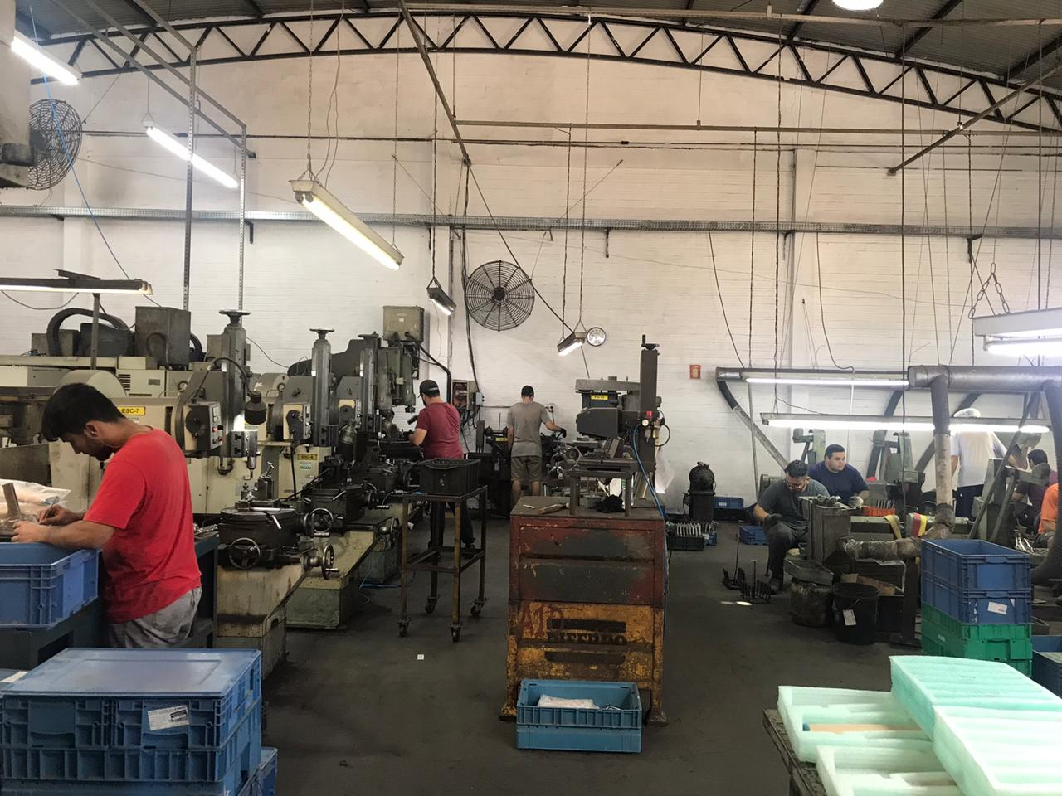
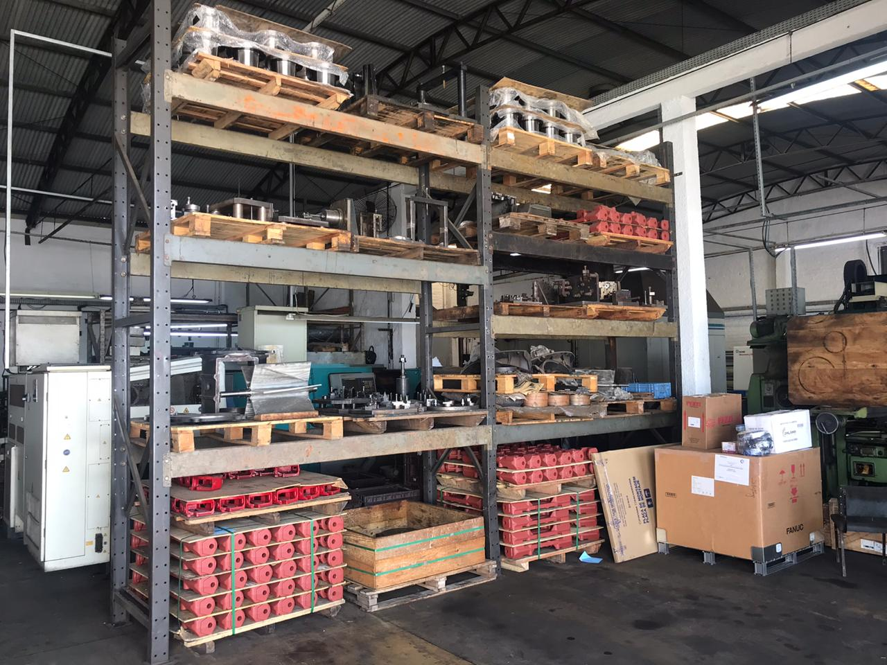
3. DESCRIÇÃO DAS EMPRESAS
Instalações
As imagens abaixo, foram capturadas no dia 12/12/2019.

Slide 9
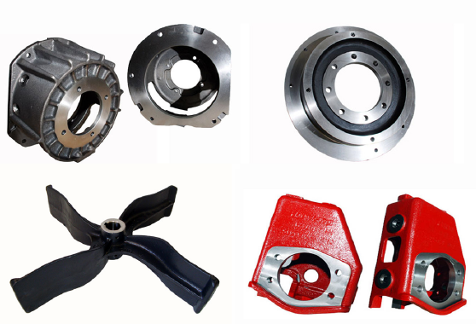
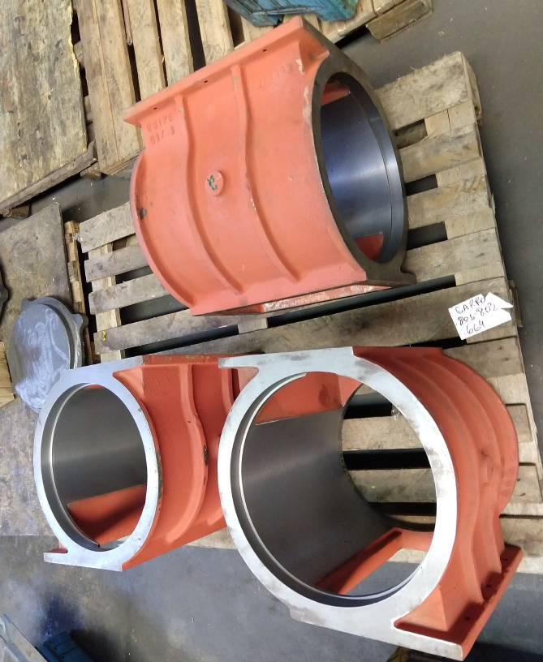
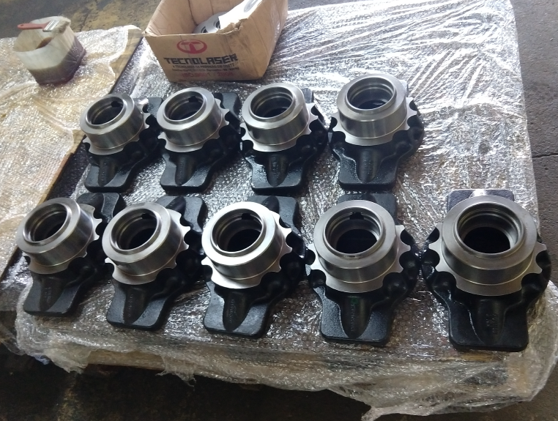
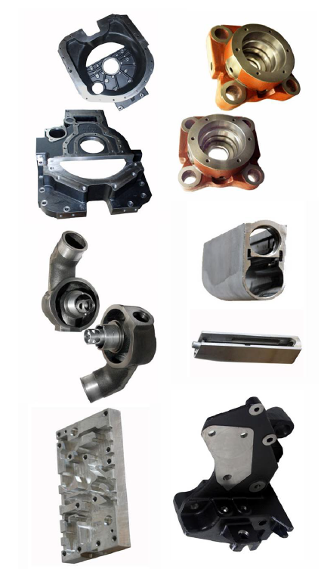
3. DESCRIÇÃO DAS EMPRESAS
Produtos
As imagens a seguir são dos produtos desenvolvidos pela recuperanda.

Slide 10
3. DESCRIÇÃO DAS EMPRESAS
Estrutura societária
FERCORTE INDÚSTRIA METALÚRGICA EIRELI ME
Data de fundação: 19/06/1989
CNPJ: 92.820.299/0001-49
Atividades: Fabricação de outras máquinas e equipamentos peças e acessórios; Fabricação de máquinas e equipamentos para a agricultura e pecuária, peças e acessórios, exceto para irrigação; Fabricação de ferramentas, Serviços de usinagem, tornearia e solda; e Outras sociedades de participação, exceto holdings.
Localização: Rua Venâncio Aires, nº 311, CEP: 93.226-410, Cidade de Sapucaia do Sul, RS.
PETRO PEÇAS INDÚSTRIA METALÚRGICA EIRELI
Data de fundação: 01/10/2012
CNPJ: 17.171.221/0001-25
Atividades: Serviços de usinagem, tornearia e solda; Fabricação de outras máquinas e equipamentos de uso geral, peças e acessórios e Fabricação de máquinas e equipamentos para a agricultura e pecuária, peças e acessórios, exceto para irrigação.
Localização: Rua Mundo Novo, nº 124, CEP: 93.226-320, Bairro Nova Sapucaia, Cidade de Sapucaia do Sul, RS
Das empresas que se encontram em procedimento recuperacional:
FERCORTE INDÚSTRIA METALÚRGICA EIRELI ME CNPJ: 92.820.299/0001-49;
PETRO PEÇAS INDÚSTRIA METALÚRGICA EIRELI CNPJ: 17.171.221/0001-25.
FERCORTE INDÚSTRIA METALÚRGICA EIRELI ME
ADEMIR LUIZ COSTELLA
100%
PETRO PEÇAS INDÚSTRIA METALÚRGICA EIRELI
CAROLINE GOULART COSTELLA FOERTH
100%

Slide 11
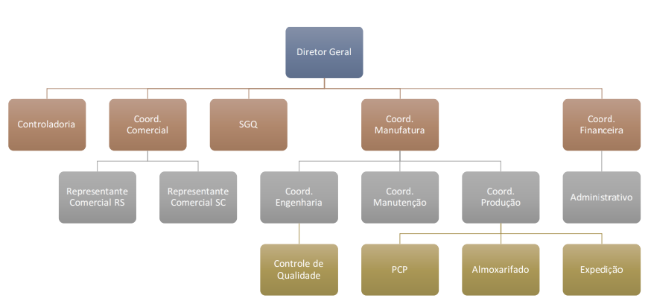
3. DESCRIÇÃO DAS EMPRESAS
Organograma

Slide 12
4. DADOS FINANCEIROS-ECONÔMICOS
Balanço Patrimonial - Fercorte
BALANÇO | mai/20 | jun/20 | jul/20
ATIVO | 2.395.252 | 2.488.027 | 2.411.970
CIRCULANTE | 684.593 | 787.074 | 725.714
CAIXAS E EQUIVALENTES DE CAIXA | 3.024 | 2.963 | 1.699
Caixa Geral | 1.719 | 1.348 | 1.348
Bancos cta. Movimento | 1.305 | 1.615 | 352
CRÉDITOS | 638.884 | 740.945 | 681.002
Clientes Nacionais | 187.882 | 242.068 | 188.759
Impostos a Recuperar | 83.215 | 83.621 | 83.683
Adiantamentos Fornecedores | 61.892 | 110.545 | 103.849
Empréstimos para Sócios | 304.711 | 304.711 | 304.711
ESTOQUES | 42.685 | 43.166 | 43.013
NÃO CIRCULANTE | 1.710.659 | 1.700.954 | 1.686.256
ATIVO REALIZÁVEL A LONGO PRAZO | 10.085 | 10.085 | 10.085
Depósitos Judiciais LP | 10.085 | 10.085 | 10.085
INVESTIMENTOS | 1.011.658 | 1.011.658 | 1.011.658
IMOBILIZADO | 688.916 | 679.210 | 664.513
Custo Imobilizado Bruto | 4.464.716 | 4.469.716 | 4.469.716
( - ) Depreciação Acumulada | -3.775.801 | -3.790.506 | -3.805.203
INTANGÍVEL | - | - | -
Custo Intangível Bruto | 12.952 | 12.952 | 12.952
( - ) Amortização Acumulada | -12.952 | -12.952 | -12.952
Análise
ATIVO
Caixa e equivalentes de caixa: compreende caixa e banco conta movimento. É através do banco que ocorrem as maiores movimentações, sendo que os recebimentos, de forma majoritária, ocorreram pelos empréstimos cedidos pela Petropeças, que representam 65% dos valores ingressantes, os outros 35% advém da Farina S/A. Os desencaixes ocorreram em prol dos pagamentos de salários, fornecedores e adiantamentos.
Clientes nacionais: apresentou retração de 22% devido ao recebimento de R$62.810,41 da Farina S/A, principal cliente da Recuperanda. A empresa enviou aging list onde observou-se constar R$174.257,25 de duplicatas em atraso a mais de 120 dias. Cerca de 91% deste valor é devido pela Farina S/A, que se encontra em recuperação judicial. A empresa não possui previsão de recebimento desses valores, pois a assembleia de credores da Farina foi impugnada.
Adiantamento a fornecedores: em julho apontou retração de 6% devido principalmente a baixa de R$6 mil de Claudio Montezana, fornecedor das refeições da empresa. Em outra oportunidade a Fercorte informou que faz adiantamentos a este fornecedor, e posteriormente é emitida uma única nota fiscal, momento em que ocorre a baixa dos valores. A Recuperanda ainda informou que possui uma pendência com uma fatura da RGE que não foi recebida, motivo do aumento considerável dos adiantamentos em junho. Foi paga pelo DDA, e todas as tentativas de conseguir a cópia da fatura foi sem sucesso, porém, no dia 24/09/2020 a Fercorte conseguiu as faturas pendentes. Serão lançadas com entrada no mês 09/2020 e, portanto, terá a baixa do adiantamento naquela competência.
Empréstimos para sócios: de acordo com a Recuperanda, o saldo informado não refere-se a empréstimos realizados ao sócio, Sr. Ademir, e sim ajustes da conta Caixa, de um período em torno de 15 a 20 anos, onde a empresa pagava algumas despesas sem documentos fiscais, e os valores eram lançados em contrapartida a esta rubrica. Em determinado momento, para ajuste desta conta, foi lançado na contabilidade uma operação de empréstimo ao sócio Ademir. Efetivamente não há valor real a ser devolvido. A Recuperanda não aludiu regularizar a conta.
Estoque: em julho a Fercorte prestou serviços usinagem que consumiram R$152,64 de seu estoque. A Recuperanda enviou o inventário dos materiais, onde observou-se que o registrado em balancete alcança a realidade.
Imobilizado: no período a retração de R$14.697,44 compreende exclusivamente a depreciação normal dos bens do imobilizado.
Fonte: Demonstrações financeiras fornecidas pelas Recuperandas

Slide 13
4. DADOS FINANCEIROS-ECONÔMICOS
Balanço Patrimonial - Fercorte
BALANÇO | mai/20 | jun/20 | jul/20
PASSIVO + PL | 2.927.889 | 3.171.971 | 3.282.006
PASSIVO CIRCULANTE | 5.520.019 | 5.764.101 | 5.874.136
Fornecedores | 47.278 | 74.625 | 88.792
Encargos Sociais e Trabalhistas | 300.379 | 315.241 | 324.249
Empréstimos Consignado | 279 | 279 | 279
Impostos a Recolher | 858.647 | 863.492 | 853.227
Impostos Retidos | 1.377 | 1.447 | 1.377
Provisões Trabalhistas | 93.435 | 98.235 | 106.377
Débitos de Financiamento | 218.722 | 217.758 | 216.780
Empréstimos de Sócios ou Terceiros | 1.850.587 | 2.044.587 | 2.134.987
Débitos de Parcelamentos | 2.149.314 | 2.148.438 | 2.148.070
NÃO CIRCULANTE | 1.845.059 | 1.845.059 | 1.845.059
Instituições Financeiras | 1.825.498 | 1.825.498 | 1.825.498
Parcelamentos Fiscais LP | 19.562 | 19.562 | 19.562
PATRIMÔNIO LÍQUIDO | -4.437.190 | -4.437.190 | -4.437.190
Capital | 100.000 | 100.000 | 100.000
Reservas | 24.129 | 24.129 | 24.129
Ajuste Avaliação Patrimonial | 295.666 | 295.666 | 295.666
Resultado do Exercício | -4.856.984 | -4.856.984 | -4.856.984
Análise
PASSIVO
Fornecedores: apontou crescimento de 19%, sobretudo, por conta da Rio Grande Energia no valor de R$33.094,26 alocado sob esta rubrica. Segundo aging list enviado, o valor registrado em balancete está de acordo com a realidade, e a Recuperanda possui 29% de inadimplência com fornecedores, sendo os principais Ferramentas Canoas R$7.991,92, GTOOLS R$6.733,33 e Kalkmann Advogado R$7.600,00. Somente o primeiro fornecedor citado está arrolado no Plano de Recuperação Judicial.
Encargos sociais e trabalhistas: compreende salários e seus consectários. As remunerações estão em dia, contudo, a empresa é inadimplente com os encargos sobre a folha, de forma que a conta aumenta gradualmente. Em julho a Recuperanda pagou de forma esparsa FGTS, conforme MP 927/2020, IR s/ salários, e INSS retido.
Impostos a recolher: a conta aumenta mensalmente devido à inadimplência com o passivo tributário, especialmente o ICMS, que representa 89% do valor contabilizado nesta rubrica. Em julho a Fercorte pagou FGTS, IRRF retido s/ salários, ICMS e IR s/ aluguel..
Débitos de financiamento: a diminuição da conta deve-se ao pagamento de R$978,48 à Caixa Econômica Federal, referente a um empréstimo contraído antes do início do processo de Recuperação Judicial. Este credor não foi relacionado no processo, pois havia a necessidade de manter uma conta bancária ativa para operações financeiras. A empresa enviou o contrato de empréstimo em maio de 2020, onde constatou-se ter sido firmado em 06/07/2015 a quantia total de R$87.563,76, restando na competência de julho o saldo a pagar no valor de R$2.452,22.
Empréstimos de sócios ou terceiros: em julho a Fercorte obteve novo empréstimo junto à Petro Peças, motivo do aumento na conta. Há também neste saldo o empréstimo concedido por Rosangela Fatima K Pereira, no total de R$ 90 mil. Sobre este ponto, a Fercorte esclareceu que o empréstimo de pessoa física se fez necessário nos anos de 2013 e 2014, pois os limites com as instituições financeiras estavam tomados. A Recuperanda informou que os empréstimos citados, possuem pagamento de forma esporádica, e negociação flexível. Quanto aos empréstimos cedidos pela Petropeças, a Fercorte informou que pretende realizar os pagamentos assim que a empresa tiver recursos para tal.
Débitos de parcelamentos: abrange parcelamento de ICMS e IR s/ salário, que não foram pagos em julho, porém estão ativos. Compreende, ainda, débitos da PGN no montante de R$2,1milhões. A Fercorte esclareceu que não consta na Receita Federal a informação de que a empresa está em recuperação judicial para uso dos benefícios de prazo. Já foi requerida ao juiz a expedição de novo ofício e tão logo esteja normalizado, a Recuperanda pretende proceder com o parcelamento.
Fonte: Demonstrações financeiras fornecidas pelas Recuperandas

Slide 14
4. DADOS FINANCEIROS-ECONÔMICOS
Balanço Patrimonial – Petro Peças
BALANÇO | mai/20 | jun/20 | jul/20
ATIVO | 5.187.828 | 5.399.086 | 5.747.058
CIRCULANTE | 4.203.990 | 4.425.178 | 4.686.934
CAIXAS E EQUIVALENTES DE CAIXA | 14.985 | 13.800 | 13.704
Caixa Geral | 12.057 | 12.057 | 12.057
Banco Conta Movimento | 2.928 | 1.742 | 1.646
CRÉDITOS | 3.805.110 | 3.983.061 | 4.248.677
Clientes Nacionais | 1.689.585 | 1.695.381 | 1.876.676
Impostos a Recuperar | 159.100 | 165.042 | 172.943
Impostos a compensar | 1.299 | 1.299 | 1.299
Adiantamentos a Empregados | 42 | - | -
Adiantamentos de Despesas | 184.101 | 156.356 | 141.375
Empréstimos para sócios | 10.396 | 10.396 | 11.396
Empréstimos para terceiros | 1.760.587 | 1.954.587 | 2.044.987
ESTOQUES | 383.896 | 428.318 | 424.554
NÃO CIRCULANTE | 983.838 | 973.907 | 1.060.124
INVESTIMENTOS | 9.427 | 9.647 | 9.867
Outras participações | 9.427 | 9.647 | 9.867
IMOBILIZADO | 955.328 | 945.716 | 1.032.251
Custo do imobilizado bruto | 1.131.657 | 1.131.657 | 1.227.896
(-) Depreciação acumulada | -176.329 | -185.941 | -195.645
INTANGÍVEL | 19.083 | 18.544 | 18.006
Custo intangível bruto | 32.327 | 32.327 | 32.327
(-) Amortização de software | -13.244 | -13.782 | -14.321
Análise
ATIVO
Banco Conta Movimento: as maiores movimentações ocorrem através da conta bancária do Sicredi, onde estão as transferências bancárias de Rodolfo Goulart Costela. Segundo informado, a Petro Peças recebe valores dos clientes direto na conta da empresa e, para não correr o risco de penhora dos valores, guarda o recurso na conta do Rodolfo, e recebe o necessário para cumprimento do fluxo de caixa. A Recuperanda, em julho, apesar de solicitado, não enviou os extratos bancários de Rodolfo G. Costella para conferência. No período, além das transferências de Rodolfo, ingressou nas disponibilidades da empresa R$463 mil através do clientes CBC – Companhia de Cartuchos, sendo responsável por 59% dos ingressos na Recuperanda.
Clientes nacionais: o aumento de 11% em julho deve-se, sobretudo, à CBC-Companhia Brasileira de Cartuchos, sendo desta empresa a origem da maior parte dos recebíveis da Petro Peças. A Recuperanda noticiou possuir contrato de fornecimento com tal cliente. Segundo aging lista enviado, os registros enviados correspondem à realidade, sendo que 11% está em atraso a mais de 120 dias, e a maior parte dos atrasos é da Forjas Taurus no montante de R$93.050,68 e Cortiaço Ltda de R$33.600,00.
Adiantamento de despesas: engloba os valores transferidos para Rodolfo G. Goulart e adiantamento a fornecedores. Em julho, houve transferência de R$233mil e recebimentos de R$255mil do sócio, e, de acordo com a recuperanda, as devoluções para a conta da empresa ocorrem conforme necessidade de caixa, permaneceu em cnta do sócio o montante de R$44 mil. Em relação aos adiantamentos a fornecedores, houve recebimento de mercadoria no porte de R$13mil e novos adiantamentos no volume de R$20mil.
Empréstimos para Sócios: embora tenha a denominação de “empréstimo à Sócia Caroline Costella Foerth”, a Recuperanda noticiou que que se trata de valor errôneo, em caráter de ajuste, que foi lançado na conta errada. A empresa não soube precisar a data do ocorrido, pois seria lançamento antigo. Entrementes, no mês de julho houve adiantamento de pró-labore à sócia no valor de R$1.000,00 que, segundo a Recuperanda, foi descontado em folha de pagamento pertinente a 08/2020.
Empréstimos para terceiros: compreende empréstimos realizados à Fercorte sendo que em julho a empresa concedeu novos empréstimos no porte de R$115,6mil. Esta Administração atestou a correlação nas movimentações contábeis entre as duas empresas.
Estoque: no período a Recuperanda utilizou materiais que já encontravam-se estocados, de forma que a rubrica retraiu 1%, e segundo registro de inventário enviado, o valor registrado em balancete corresponde à realidade.
Imobilizado: em julho a Recuperanda comprou um Centro de Usinagem no valor R$75mil, Motor e Cabos de Conexão de R$11mil, Telha e Cumeeira Galvalume R$7mil, tintas para benfeitoria em imóvel R$1.240,00, frete da máquina e equipamentos comprados R$1.940,00. As notas fiscais foram enviadas, e encontram-se no Anexo II deste relatório

Slide 15
4. DADOS FINANCEIROS-ECONÔMICOS
Balanço Patrimonial – Petro Peças
BALANÇO | mai/20 | jun/20 | jul/20
PASSIVO + PL | 4.877.264 | 4.934.307 | 5.037.817
PASSIVO CIRCULANTE | 5.083.565 | 5.140.607 | 5.244.118
DÉBITOS DE FUNCIONAMENTO | 2.543.516 | 2.601.924 | 2.706.015
Fornecedores | 489.096 | 451.043 | 492.806
Encargos sociais e trabalhistas | 1.251.334 | 1.313.915 | 1.311.565
Impostos a recolher | 513.801 | 550.269 | 590.246
Impostos retidos | 4.589 | 4.544 | 4.671
Provisões trabalhistas | 284.695 | 282.153 | 306.727
DÉBITOS DE FINANCIAMENTOS | 98.071 | 98.071 | 98.071
Empréstimos bancários | 19.834 | 19.834 | 19.834
Duplicatas descontadas | 78.237 | 78.237 | 78.237
EMPRÉSTIMOS DE SÓCIOS E TERCEIROS | 22.105 | 22.105 | 22.105
Rosangela Fatima Ketzer Pereira | 22.105 | 22.105 | 22.105
PARCELAMENTOS FISCAIS | 2.419.873 | 2.418.508 | 2.417.927
NÃO CIRCULANTE | 17.062 | 17.062 | 17.062
Parcelamentos fiscais a lp | 17.062 | 17.062 | 17.062
PATRIMÔNIO LÍQUIDO | -223.363 | -223.363 | -223.363
Capital social | 100.000 | 100.000 | 100.000
Reservas de lucros | 1.486.395 | 1.486.395 | 1.486.395
Prejuízos acumulados | -1.809.757 | -1.809.757 | -1.809.757
Análise
PASSIVO
Fornecedores: apontou aumento de 9% de julho em julho devido, principalmente, à prestação de serviços e manutenção. Segundo aging list enviado, o valor registrado em balancete corresponde à realidade, sendo que 36% está inadimplemente.
Encargos sociais e trabalhistas: engloba salários e seus consectários. Os ordenados são pagos em dia, porém os tributos que incidem sobre a folha de pagamento encontram-se em inadimplência, o principal deles é o INSS, no porte de R$870mil, motivo da conta expressar aumentos mensais.
Impostos a recolher: compreende tributos da esfera Federal, Estadual e Municipal que, devido à inadimplência, culmina em aumentos mensais. O tributo de maior relevância é a COFINS no porte de R$279mil.
Empréstimos bancários: trata-se de empréstimos com o Banco do Brasil e Creacred, arrolados no processo Recuperação Judicial. Esta conta não apresentou movimentações nos últimos períodos.
Duplicatas descontadas: o valor refere-se a duplicatas que foram descontadas junto à GV Fomento Comercial Ltda. Embora a factoring esteja arrolada como credora na recuperação judicial no montante de R$22mil, a empresa continuou oferecendo serviços de antecipação de recebíveis junto à recuperanda.
Empréstimos de sócios e terceiros: compreende empréstimo em favor de Rosangela Fatima Ketzer Pereira, obtido em 2015, quando a empresa não possuía limites com instituições financeiras. A Recuperanda esclarece que o empréstimo possui pagamento de forma esporádica e negociação flexível.
Parcelamentos fiscais: engloba parcelamentos do Simples e IRRF que vem sendo pagos mensalmente, justificando a redução do saldo. Compreende, ainda, débitos PGN no montante R$2,3 milhões. Segundo a Recuperanda não consta na Receita Federal a informação de que a empresa está em recuperação judicial para uso dos benefícios de prazo. Já foi requerida ao juiz a expedição de novo ofício e tão logo esteja normalizado, a Recuperanda pretende proceder com o parcelamento. No longo prazo, o valor de R$ 17 mil compreende somente o parcelamento de IRRF, e não houve movimentação.
Fonte: Demonstrações financeiras fornecidas pelas Recuperandas

Slide 16
4. DADOS FINANCEIROS-ECONÔMICOS
Demonstração de Resultado – Fercorte e Petro Peças
DEMONSTRATIVO DE RESULTADO CONSOLIDADO | mai/20 | jun/20 | jul/20 | 2020
RECEITA BRUTA | 496.642 | 604.678 | 686.104 | 4.352.279
DEDUÇÕES DA RECEITA BRUTA | -24.849 | -29.908 | -28.899 | -216.710
RECEITA LÍQUIDA | 471.793 | 574.770 | 657.205 | 4.135.569
CUSTOS COM MATERIAIS | -179.321 | -86.624 | -138.406 | -956.460
CUSTO INDUSTRIAL FIXO | -178.688 | -58.404 | -63.164 | -489.230
CUSTOS COM PESSOAL | -275.902 | -255.559 | -272.936 | -1.893.255
LUCRO BRUTO | -162.119 | 174.183 | 182.699 | 796.625
DESPESAS COM VENDAS | -6.496 | -5.739 | -6.393 | -39.270
DESPESAS ADMINISTRATIVAS | 83.428 | -134.998 | -89.016 | -656.375
DESPESAS TRIBUTÁRIAS | -1.962 | -1.858 | -3.271 | -28.798
OUTRAS DESPESAS/RECEITAS OPERACIONAIS | 41.988 | - | - | 251.779
LUCRO ANTES DO RESULTADO FINANCEIRO | -45.160 | 31.588 | 84.018 | 323.961
RECEITAS FINANCEIRAS | - | 60 | - | -773
DESPESAS FINANCEIRAS | -7.114 | -7.187 | -10.003 | -62.260
LUCRO LÍQUIDO ANTES DOS IMPOSTOS | -52.274 | 24.462 | 74.015 | 260.928
PROVISÃO DE IRPJ/CSLL | -14.763 | -16.690 | -15.643 | -113.540
RESULTADO | -67.037 | 7.772 | 58.372 | 147.388
Análise
Receita Bruta: julho apontou aumento de 13% no faturamento, devido, principalmente, às maiores vendas realizadas à CBC- Companhia Brasileira de Cartuchos pela Petropeças.
Custos: em julho representou 72% das receitas líquidas, expressando aumento proporcional de 3%. No período houve o lançamento de R$33mil pertinente a gasto com água e energia elétrica da Fercorte que estavam equivocadamente classificados em “despesas administrativas”, sendo este o principal motivo do aumento.
Despesas de vendas: o aumento de 11% na conta deve-se à despesas com manutenção que, por ser despesa de uso e consumo, variam mensalmente. Nesta conta também se encontra o aluguel mensal pago pela Petro Peças no valor de R$5.200,00.
Despesas Administrativas: a retração de 34% nesta rubrica deve-se principalmente a reclassificação dos gastos com energia elétrica e água realizados pela Fercorte, conforme tratado no item custos.
Despesas tributárias: em julho engloba IPTU de R$349,97, guia de tráfego de R$640,00, multas e moras fiscais sobre guias do FGTS e sobre boletos pagos em atraso que somaram R$2.281,39.
Resultado Financeiro: engloba despesas bancárias de R$714,69, juros de mora de R$10,00, descontos concedidos deR$5.553,35, juros passivos deR$116,80.
Resultado: o aumento nas vendas, sobretudo da Petropeças, foi o fator determinante para o lucro de R$58 mil. Em julho tanto custos como as despesas demonstraram aumento, porém não mesma proporção do faturamento, o que auxiliou a Recuperanda. No acumulado de 2020 as empresas mostram lucro no porte de R$147mil.
Fonte: Demonstrações financeiras fornecidas pelas Recuperandas

Slide 17
4. DADOS FINANCEIROS-ECONÔMICOS
Demonstração do Fluxo de Caixa – Fercorte
FLUXO DE CAIXA FERCORTE | mai/20 | jun/20 | jul/20
FLUXO DE ATIVIDADES OPERACIONAIS
Resultado do Período | -133.830 | -146.443 | -186.092
Depreciação e amortização | 14.691 | 14.705 | 14.697
Lucro Operacional Bruto antes das mudanças no capital | -119.138 | -131.738 | -171.395
(Aumento) Redução me contas a receber e outros | 42.150 | -102.061 | 59.943
(Aumento) Redução nos estoques | 1.033 | -481 | 153
Aumento (redução) em fornecedores | -10.394 | 27.346 | 14.167
Aumento (redução) em contas a pagar e provisões | 8.268 | 18.281 | 6.598
Aumento (redução) no imposto de Renda e contribuição | 196 | 1.432 | 217
Caixa proveniente das Operações | 41.254 | -55.482 | 81.078
Caixa líquido proveniente das atividades operacionais | -77.884 | -187.221 | -90.317
FLUXO DAS ATIVIDADES DE INVESTIMENTO
Compras de imobilizado | -1.059 | -5.000 | -
Caixa líquido usado nas atividades de investimentos | -1.059 | -5.000 | -
FLUXO DAS ATIVIDADES DE FINANCIAMENTO
Aumento (redução) empréstimos tomados | 79.914 | 192.159 | 89.053
Caixa líquido proveniente pelas atividades de financiamentos | 79.914 | 192.159 | 89.053
REDUÇÃO NAS DISPONIBILIDADES | 971 | 4.939 | -1.264
FLUXO DE CAIXA INICIO DO PERÍODO | 2.053 | 3.024 | 2.963
FLUXO DE CAIXA FINAL DO PERÍODO | 3.024 | 2.963 | 1.700
Análise
Em julho a Fercorte financiou-se através dos empréstimos da Petro Peças, realizando compras a prazo, o que retarda o desencaixe. Ao final do período a empresa possuía em caixa o valor de R$1.699,51.
Fonte: Demonstrações financeiras fornecidas pelas Recuperandas

Slide 18
4. DADOS FINANCEIROS-ECONÔMICOS
Demonstração do Fluxo de Caixa– Petropeças
FLUXO DE CAIXA PETROPEÇAS | mai/20 | jun/20 | jul/20
FLUXO DE ATIVIDADES OPERACIONAIS
Resultado do Período | 66.792,27 | 154.216 | 244.462
Depreciação e amortização | 10.101,02 | 10.151 | 10.243
Lucro Operacional Bruto antes das mudanças no capital | 76.893 | 164.366 | 254.704
(Aumento) Redução me contas a receber e outros | -81.986 | 16.049 | -174.216
(Aumento) Redução nos estoques | 364 | -44.422 | 3.764
Aumento (redução) em fornecedores | 5.298 | -38.053 | 41.763
Aumento (redução) em contas a pagar e provisões | 89.970 | 78.405 | 46.321
Aumento (redução) no imposto de Renda e contribuição | 14.763 | 16.690 | 15.427
Caixa proveniente das operações | 28.409 | 28.668 | -66.941
Caixa líquido proveniente das atividades operacionais | 105.302 | 193.035 | 187.763
FLUXO DAS ATIVIDADES DE INVESTIMENTO
Compras de imobilizado | -26.100 | - | (96.239)
Aquisição de ações/ cotas | -220 | -220 | -220
Caixa líquido usado nas atividades de investimentos | -26.320 | -220 | -96.459
FLUXO DAS ATIVIDADES DE FINANCIAMENTO
Aumento (redução) empréstimos tomados | - | - | -
(Aumento) redução empréstimos cedidos | -81.040 | -194.000 | -91.400
Caixa líquido proveniente pelas atividades de financiamentos | -81.040 | -194.000 | -91.400
AUMENTO LÍQUIDO DE CAIXA | -2.058 | -1.185 | -96
FLUXO DE CAIXA INICIO DO PERÍODO | 17.043 | 14.985 | 13.800
FLUXO DE CAIXA FINAL DO PERÍODO | 14.985 | 13.800 | 13.704
Análise
Em julho a Petro Peças utilizou seus recebíveis para pagar seus fornecedores, despesas e, de forma esparsa, os tributos. Ainda, cedeu novos empréstimos à Fercorte, finalizando o período com caixa de R$13.703,90. Em julho permaneceu na conta bancário de Rodolfo Goulart R$44mil.
Fonte: Demonstrações financeiras fornecidas pelas Recuperandas

Slide 19
5. ENDIVIDAMENTO TRIBUTÁRIO
Dívida Fiscal
FERCORTE:
Em julho, através dos comprovantes enviados, verificou-se que a Recuperanda pagou de forma parcial FGTS, IR, INSS, além do parcelamento de ICMS. Os débitos junto à PGFN não são pagos há mais de 2 anos e, de acordo com a recuperanda, serão negociados futuramente. O parcelamento de IRRF perdeu a validade em razão da inadimplência. O passivo tributário da Fercorte, soma nesta competência, R$3.318.481,03.
TRIBUTO | ACUMULADO
INSS A RECOLHER | 206.146
FGTS A RECOLHER | 81.979
IRRF RETIDOS S/SALARIOS | 2.395
CONTRIB. SINDICAL A PAGAR | 5.657
PIS A RECOLHER | 7.867
IPI A RECOLHER | -
ICMS A RECOLHER | 752.378
ISSQN A RECOLHER | 168
COFINS A RECOLHER | 35.294
CSLL A RECOLHER | 11.584
IRPJ A RECOLHER | 17.255
INSS RECEITA BRUTA A RECOLHER | 28.681
IRRF RETIDOS S/SERVIÇOS A RECOLHER | 125
INSS RETIDO A RECOLHER | 1.034
ISSQN RETIDO A RECOLHER | 288
IRRF RETIDO SOBRE ALUGUEIS | -
TOTAL | 1.150.850
PARCELADOS
ICMS PARCELAMENTO | 4.355
IRF S/SALÁRIO PARCELAMENTO | 11.448
IRRF PARCELAMENTO LP | 19.562
TOTAL | 35.365
DÉBITOS PGFN
IRPJ | 67.094
IRPJ FONTE | 9.383
IPI | 4.112
INSS S/ RECEITA BRUTA | 134.569
COFINS | 523.832
PIS | 122.873
CSLL | 55.840
INSS S/ FOLHA | 1.214.564
TOTAL | 2.132.266

Slide 20
5. ENDIVIDAMENTO TRIBUTÁRIO
Dívida Fiscal
PETRO PEÇAS:
Em junho, a Petro Peças pagou parcialmente FGTS, IR e INSS sobre nota fiscal. A dívida tributária findou o período com saldo de R$4.218.749,69.
TRIBUTO | ACUMULADO
INSS A RECOLHER | 870.246
FGTS A RECOLHER | 258.365
IRRF RETIDOS S/SALARIOS | 31.833
CONTRIB. SINDICAL A PAGAR | 28.400
PIS A RECOLHER | 49.893
COFINS A RECOLHER | 279.344
SIMPLES A RECOLHER | 100
CSLL A RECOLHER | 104.230
IRPJ A RECOLHER | 156.679
RETENÇÃO DE PIS/COFINS/CSLL | 150
IRRF RETIDOS S/SERVIÇOS A RECOLHER | 1.946,81
INSS RETIDO A RECOLHER | 2.071
ISSQN RETIDO A RECOLHER | 503
TOTAL | 1.783.761
PARCELADOS
SIMPLES PARCELAMENTO | 1.967
PARCELAMENTO IRRF | 11.257
PARCELAMENTO PERT PROCURADORIA | 12.421
PARCELAMENTO IRRF LP | 17.062
TOTAL | 42.707
DÉBITOS PGFN
IRPJ | 112.069
IR FONTE | 53.145
INSS S/ RECEITA BRUTA | 11.288
COFINS | 262.738
PIS | 53.907
CSLL | 92.169
INSS S/ FOLHA | 1.806.966
TOTAL | 2.392.282

Slide 21
6. PLANO DE RECUPERAÇÃO JUDICIAL
Proposta de Pagamento
CLASSE II - GARANTIA REAL
SUBCLASSE | PRAZO | CARÊNCIA | TAXA DE JUROS | DESÁGIO | OBSERVAÇÕES
Aplicável a todos | 120 Meses | 21 dias | TR + 2%a.a | 60% | Do Ano 1 até Ano 3 será pago 5% anualmente; entre os anos de pagamento 4 e 7, será pago 10% anualmente; por fim, entre os anos 8 e 10, será pago 15% anualmente
CLASSE III - QUIROGRAFÁRIO
SUBCLASSE | PRAZO | CARÊNCIA | TAXA DE JUROS | DESÁGIO | OBSERVAÇÕES
Acima de R$10.000,01 | 120 Meses | 21 dias | TR + 2%a.a | 30% | Do Ano 1 até Ano 3, será pago 5% anualmente; entre os anos de pagamento 4 e 7, será pago 10% anualmente, por fim, entre os anos 8 e 10, será pago 15% anualmente.
Até R$10.000,00 | 12 meses | 30 dias | TR + 2%a.a | 30% | -

Slide 22
I – demonstrativos financeiros DE juLho de 2020 – fercorte e petro peças.
Ii – notaS fiscaIS de compra de imobilizado
ANEXOS
recuperação judicial
Relatório mensal de atividades

